Slide 1
進入Google簡報

Slide 2
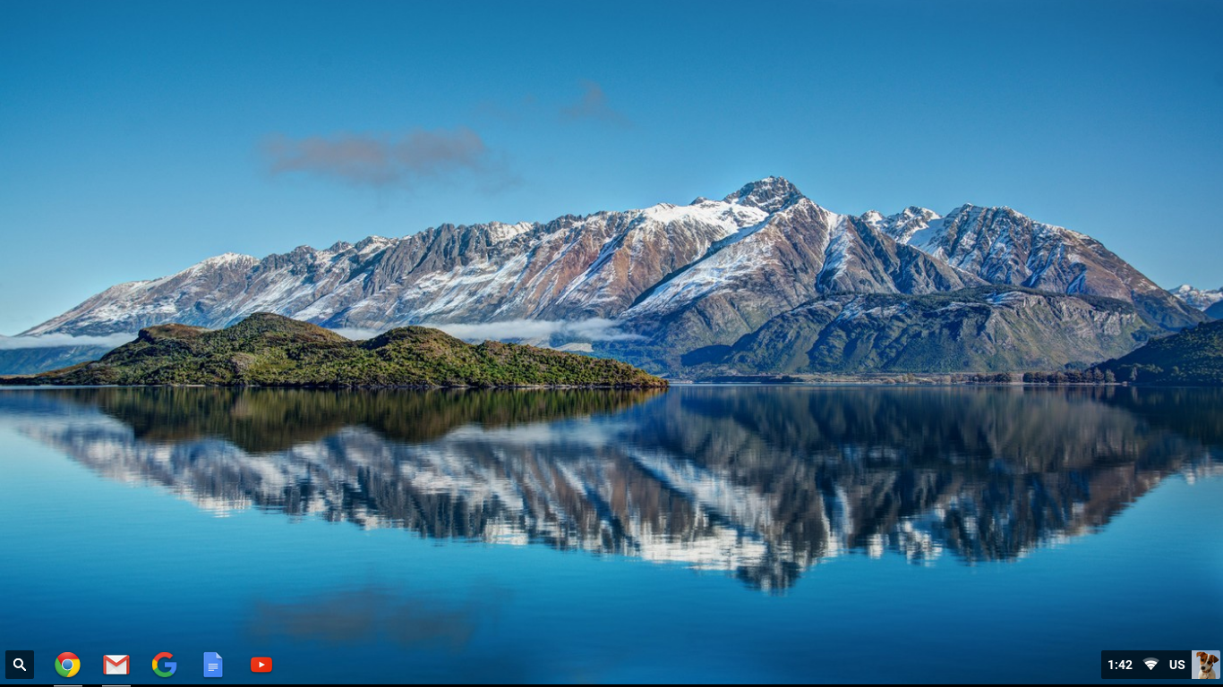

點選左下方「開始」，打開選單

Slide 3
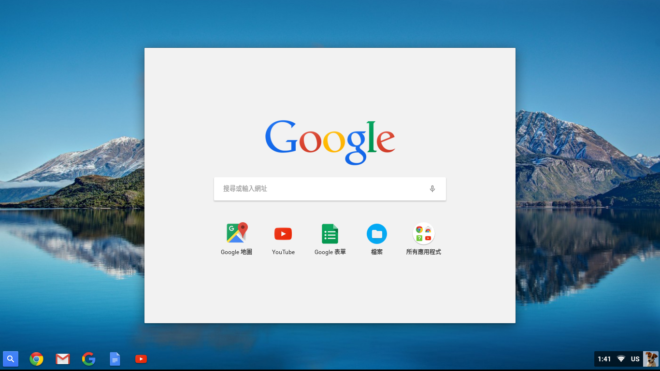

點選「所有應用程式」

Slide 4
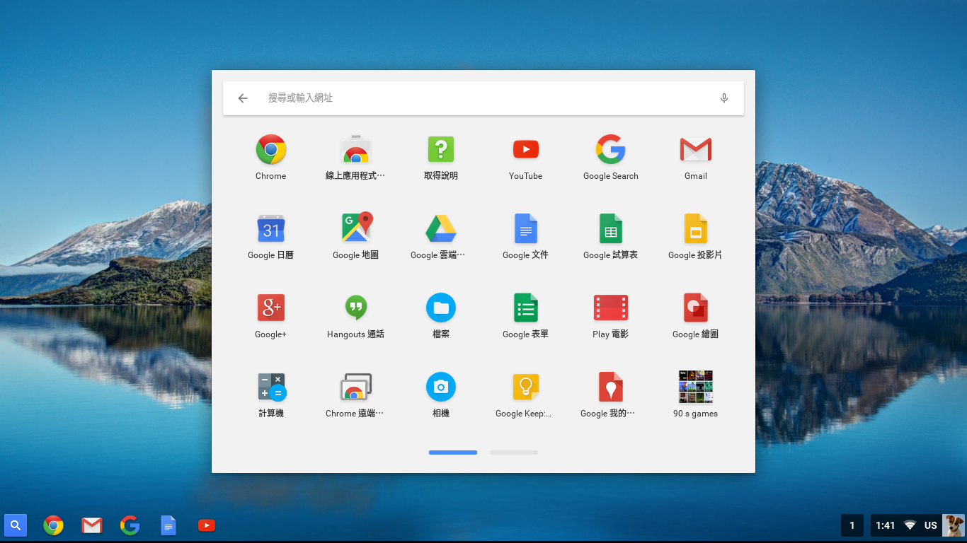

點選「Google雲端硬碟」圖示

Slide 5
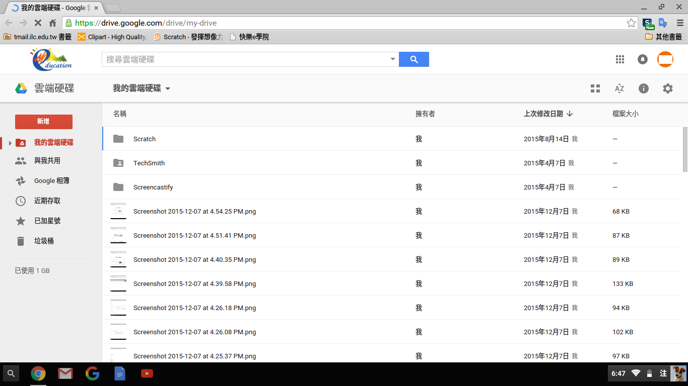

點選「新增」

Slide 6
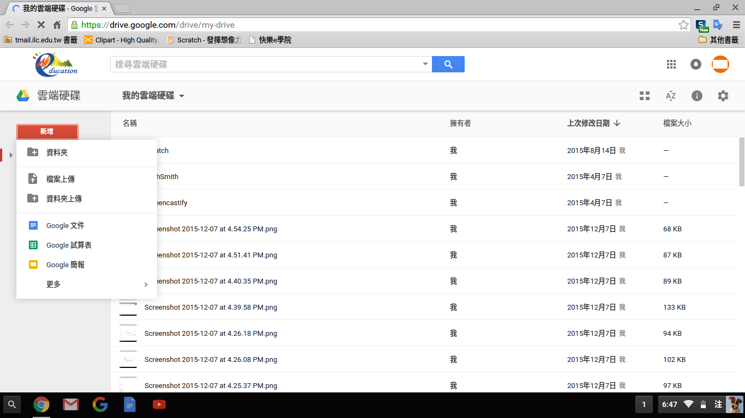

選擇「Google簡報」

Slide 7
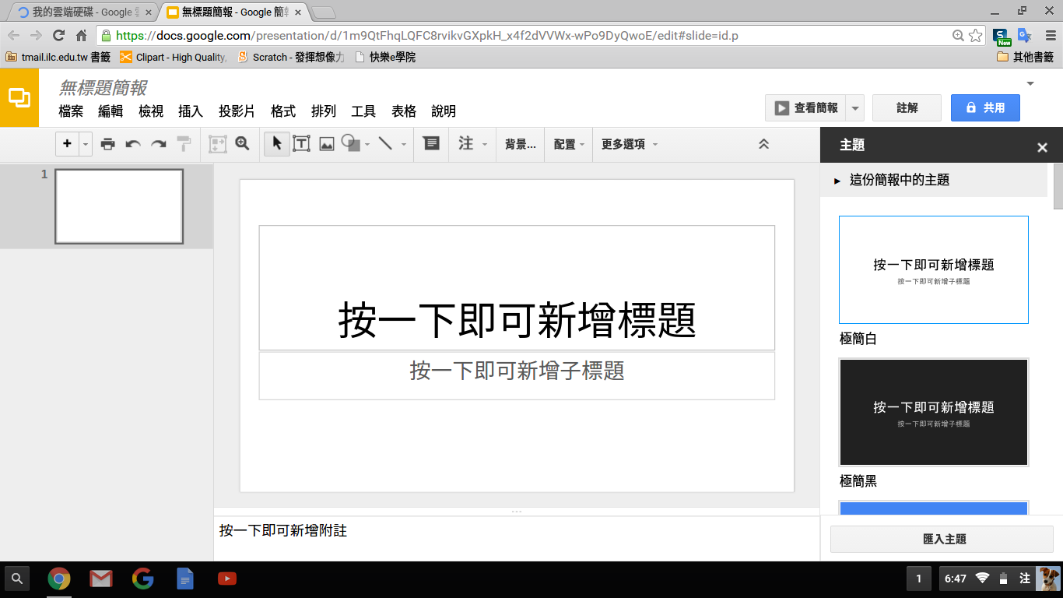

進入Google簡報

